Slide 1


O C R & T T S
팀장: 최예찬
팀원: 김무진
김태연
황인우
Notes:
안녕하십니까
ocr & tts 의 발표를 맡은 팀장 최예찬 입니다.
팀원으로는 김무진, 김태연, 황인우 이렇게 총 4명으로 구성되어 있습니다.

Slide 2
OCR & TTS
Table of Contents
1
1
Project Overview
2
Localization / Detection
a
Segment by Histogram
b
RCNN Family
c
YOLO
3
Text Classification
4
향후 과제
5
일정
Notes:
목차입니다.
첫번째로 저희 프로젝트에 대해 설명해드리고 텍스트 감지, 글자 분류 모델, 향후 과제, 일정으로 구성되어 있습니다.

Slide 3
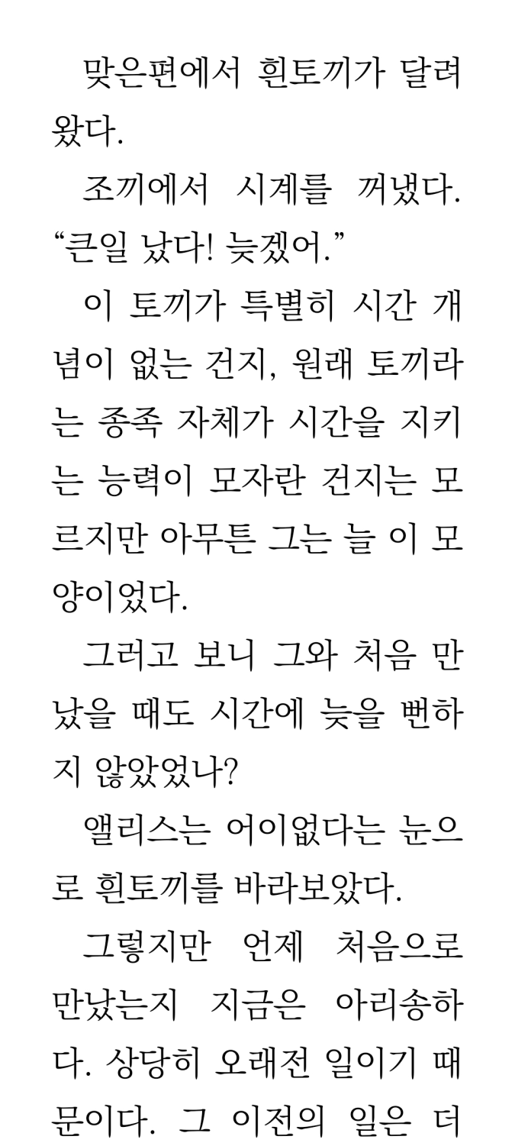

OCR & TTS
1. Project Overview
2
Two Stage Process : (1) OCR (2) TTS
input
output
“맞은편에서
흰 토끼가.”
VOICE
input
output
Notes:
소설에서 글자 이미지를 추출하고 이미지를 텍스트로 바꿔준 후 음성으로 출력하는 프로젝트 입니다.
현재 저희는 글자 이미지 추출과 이미지를 텍스트화하는 작업을 진행중입니다.

Slide 4
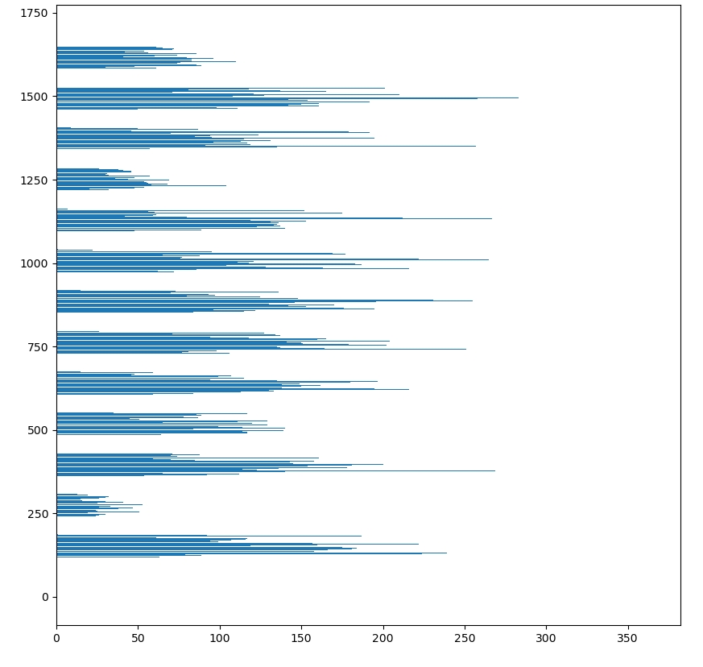

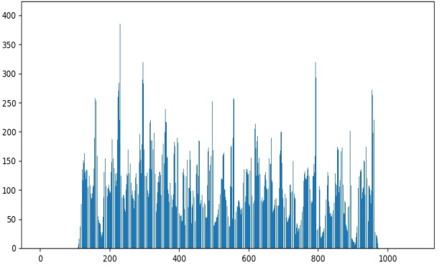
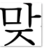
OCR & TTS
2-1. Localization - Segment by Histogram
3
y
x
(0, 0)
(x, y)
Notes:
텍스트 추출에서 저희는 히스토그램을 이용해봤습니다.
소설 이미지를 이진화 해준 후 행과 열 각각의 합을 이용하여 텍스트를 추출하는 방법입니다.
보시는 것과 같이 글자 사이사이의 공백을 이용해 좌표값들을 얻어 분리해주는 형식으로 진행했습니다.

Slide 5
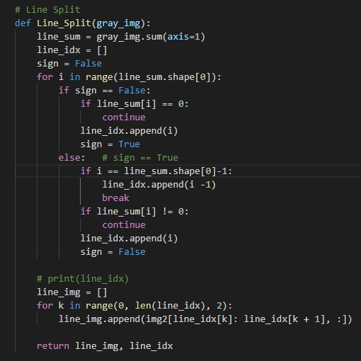

OCR & TTS
2-1. Localization - Histogram (line)
4
행 기준 SUM 연산
처음, 끝 좌표 추가
원본 이미지 자르기
결과
Notes:
먼저 소설 속 글자들의 줄(라인)을 출력해주기 위해 행을 기준으로 sum 연산을 진행했습니다.
그리고 bool 타입의 sign이란 변수를 만들어 False일 땐 공백(즉, 행의 합이 0), True일 땐 글자 추출(즉, 행의 합이 0보다 큼) 신호 값을 만들어 주었습니다.
위에서 얻은 좌표 값들을 이용해 소설 이미지를 줄(라인) 단위로 split 해주었습니다.

Slide 6
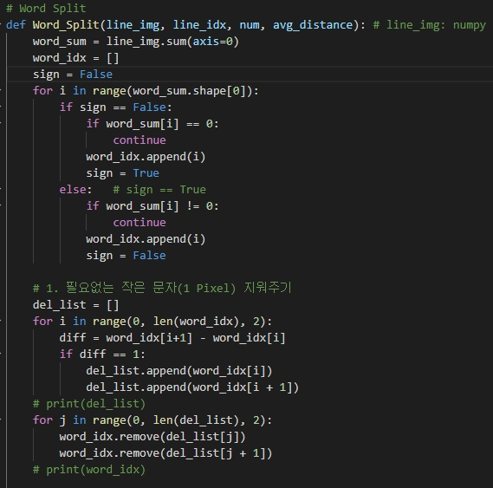
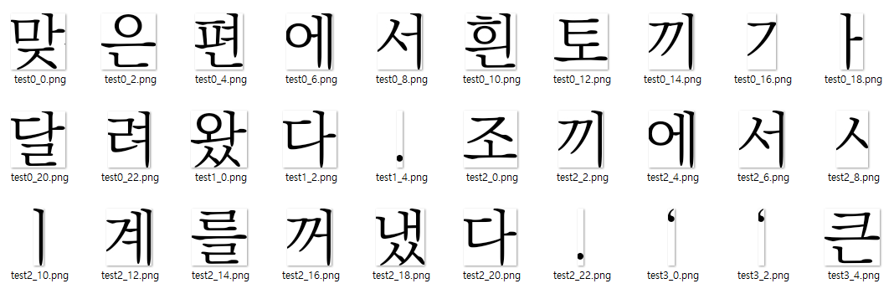
OCR & TTS
2-1. Localization - Histogram (word)
5
열 기준 SUM 연산
처음, 끝 좌표 추가
LINE 이미지 자르기
결과
Notes:
라인 단위로 자른 이미지를 글자 단위로 split 해주기 위해 열을 기준으로 sum 연산을 해줍니다.
앞서 설명한 것과 같이 bool 타입의 sign 변수를 이용하여 동일하게 진행해주었습니다.

Slide 7
OCR & TTS
2-1. Problem of using Histogram
6

Slide 8
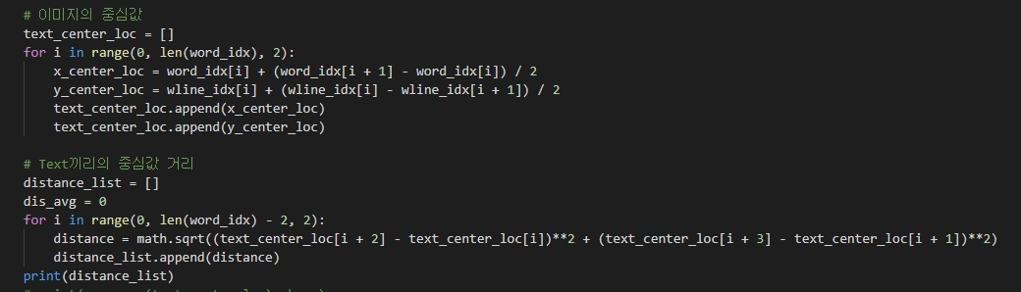













OCR & TTS
2-1. Problem of using Histogram
7

Slide 9
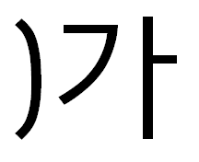
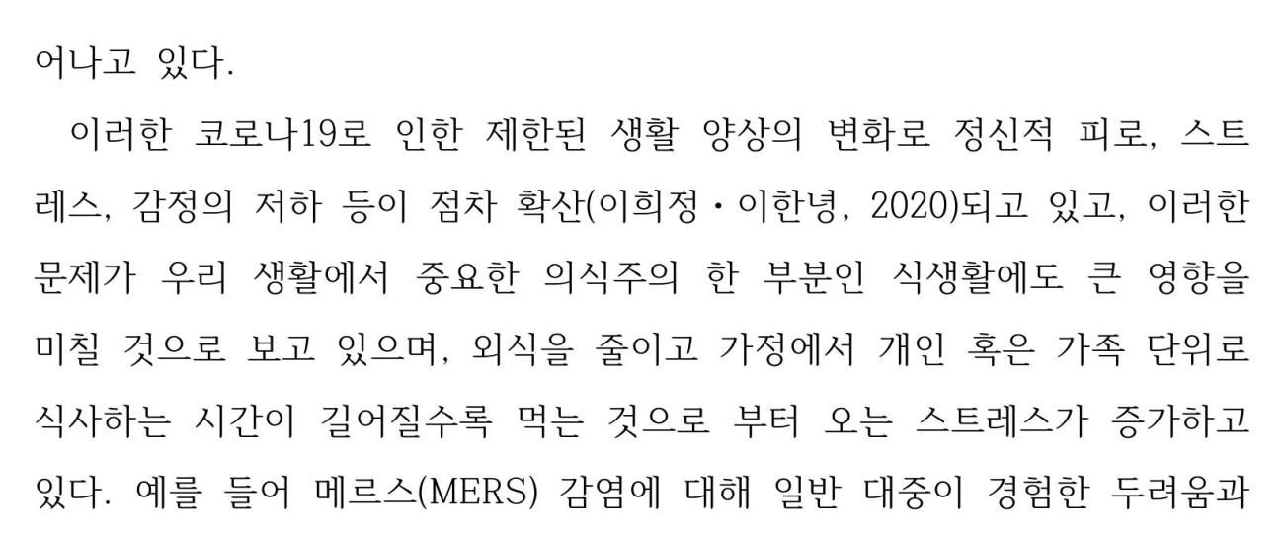
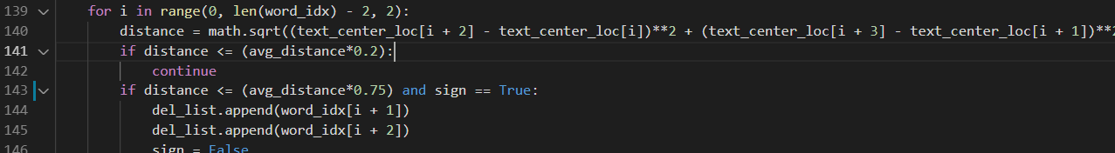
OCR & TTS
2-1. Problem of using Histogram
8

Slide 10
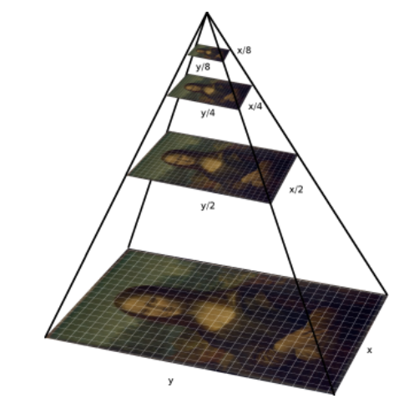
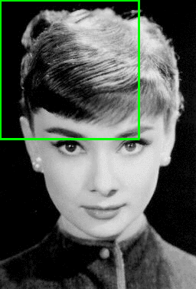
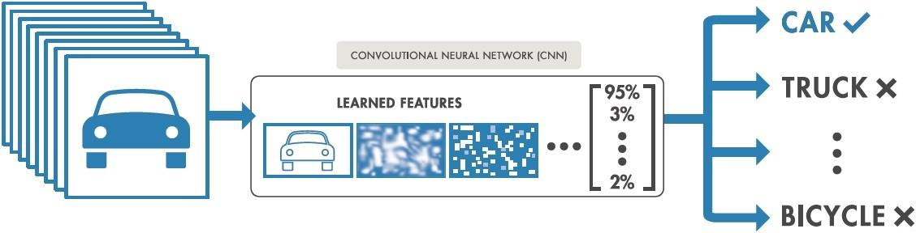
OCR & TTS
2-2. Idea behind Object Detection
9
Image Pyramid
Sliding Window
Image Classification
Object Detection
Notes:
Turning any CNN image classifier into an object detector with Keras, TensorFlow, and OpenCV - PyImageSearch

Slide 11
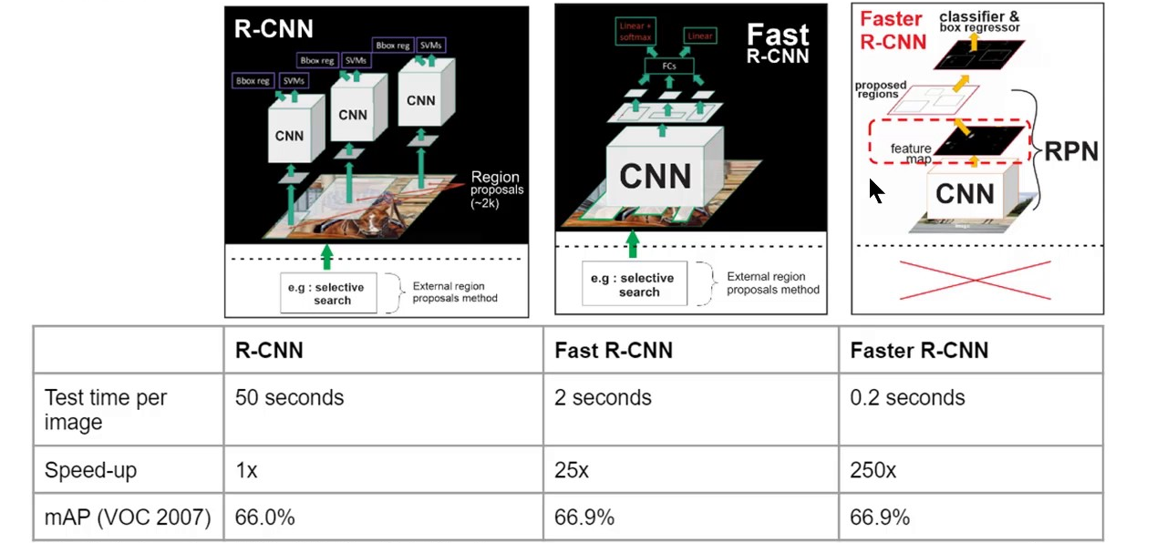
OCR & TTS
2-2. RCNN family
10
핵심 개념 | Selective Search + Classification | RoI Pooling (or Adaptive Max Pooling) | RPN (Region Proposal Network)

Slide 12
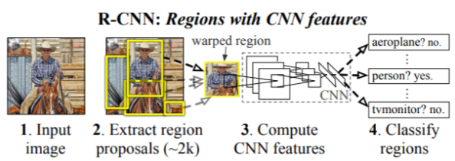
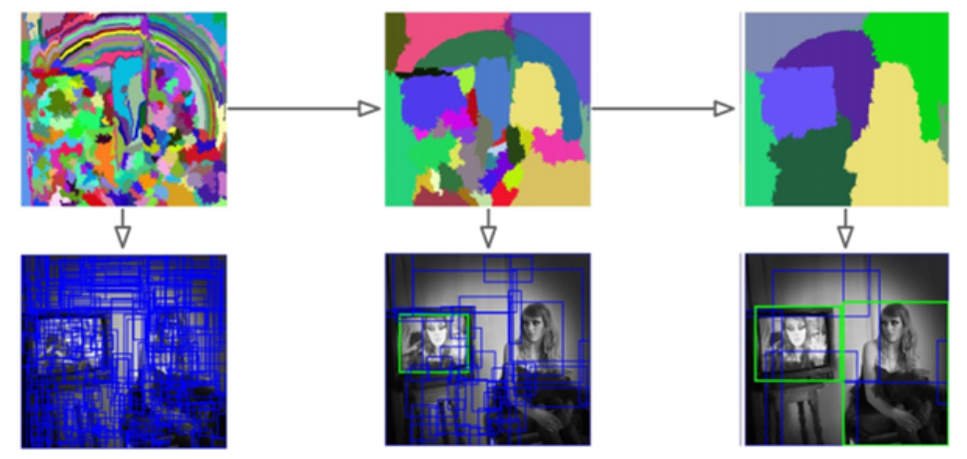
OCR & TTS
2-2. RCNN
11
Selective Search Algorithm
Color: 색상 유사성
Texture: 질감
Size: 크기
Fill: BB와 Region들의 사이즈의 차이
ss = cv2.ximgproc.segmentation.\
createSelectiveSearchSegmentation()
ss.setBaseImage(image)
Notes:
OpenCV Selective Search for Object Detection - PyImageSearch
ss = cv2.ximgproc.segmentation.createSelectiveSearchSegmentation()
ss.setBaseImage(image)
[Part Ⅶ. Semantic Segmentation] 2. Selective Search [1] - 라온피플 머신러닝 아카데미 - : 네이버 블로그 (naver.com)

Slide 13
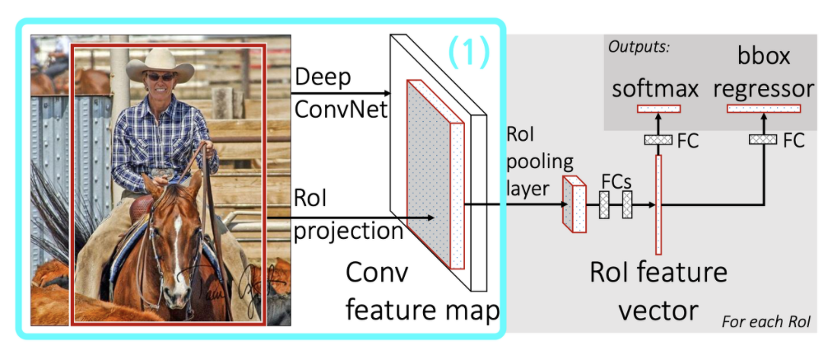
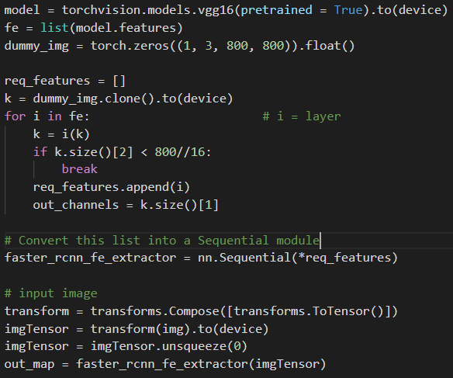
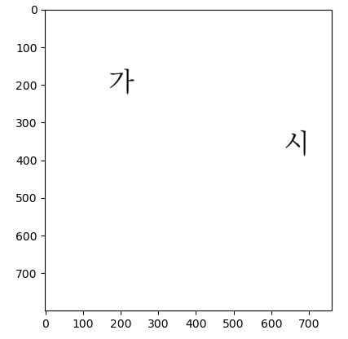
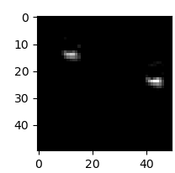
OCR & TTS
2-2. Fast RCNN (feature map extraction)
12
Notes:
Pytorch로 구현한 Faster R-CNN 모델 (tistory.com)

Slide 14
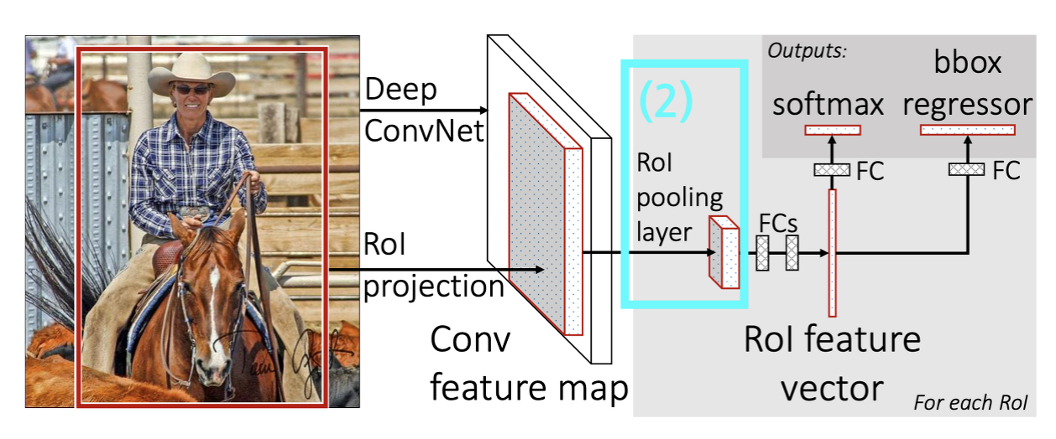
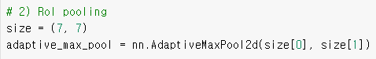
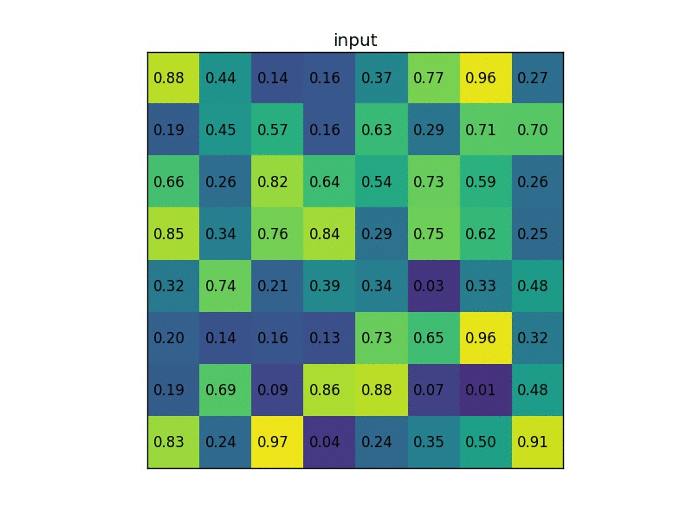
OCR & TTS
2-2. Fast RCNN (RoI pooling)
13
예) 주어진 조건
8 x 8 Feature Map
7 x 5 Selective Search Roi
원하는 사이즈: 2 x 2
AdaptiveMaxPooling
높이: 5 / 2 = 2.5 → 2 따라서, 2 와 3으로 나눔
가로: 7 / 2 = 3.5 → 3 따라서, 3 과 4로 나눔

Slide 15
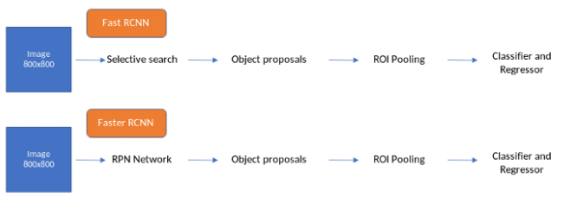
OCR & TTS
2-2. Faster RCNN
14

Slide 16
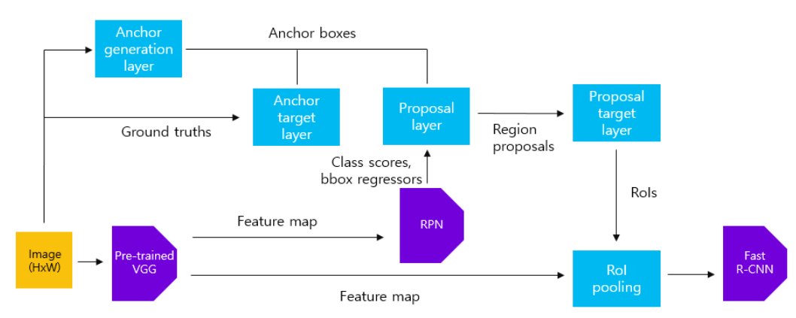
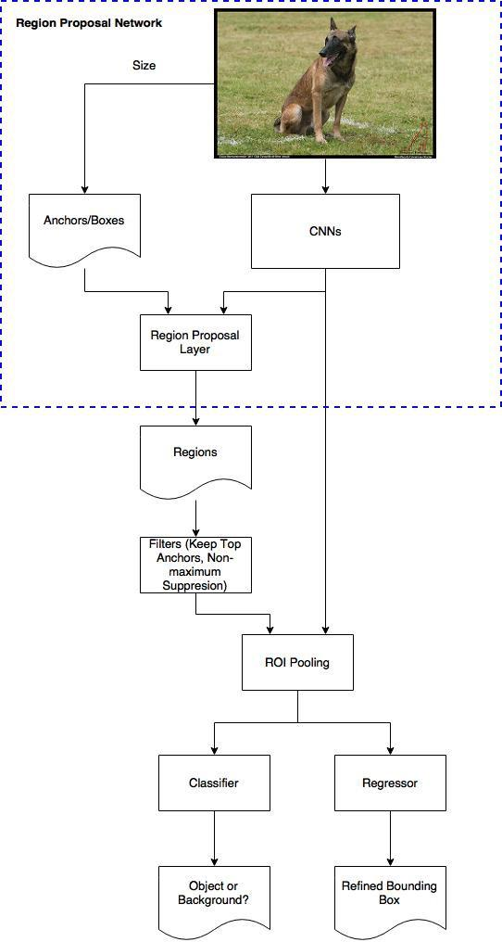
OCR & TTS
2-2. Faster RCNN
15
NMS
(2000개로 축소)
IOU 계산

Slide 17
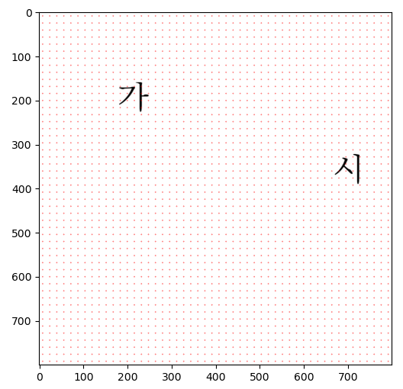
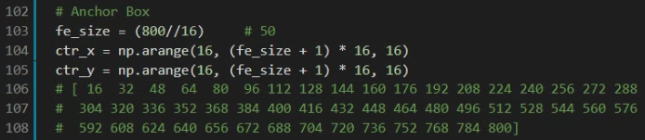
OCR & TTS
2-2. RPN (Anchor Box)
16
Anchor points : 50 * 50 = 2500

Slide 18
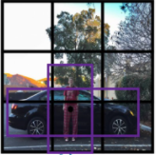
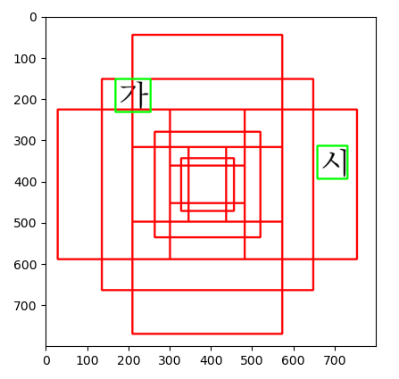
OCR & TTS
2-2. Anchor Box
17
물체의 형태는 크기와 비율이 다양하다

Slide 19
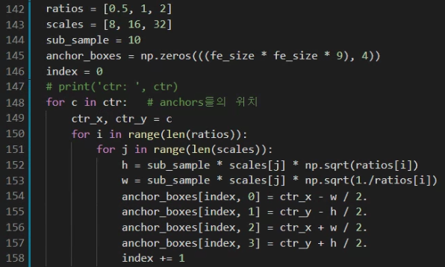
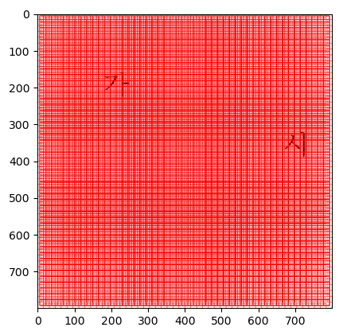
OCR & TTS
2-2. Anchor Box
18
13088 ea

Slide 20
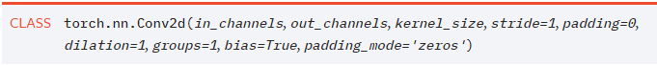
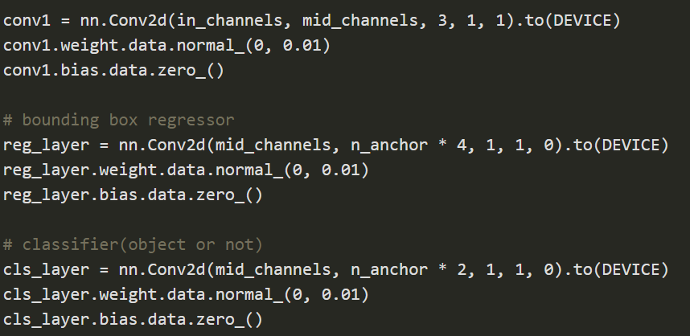
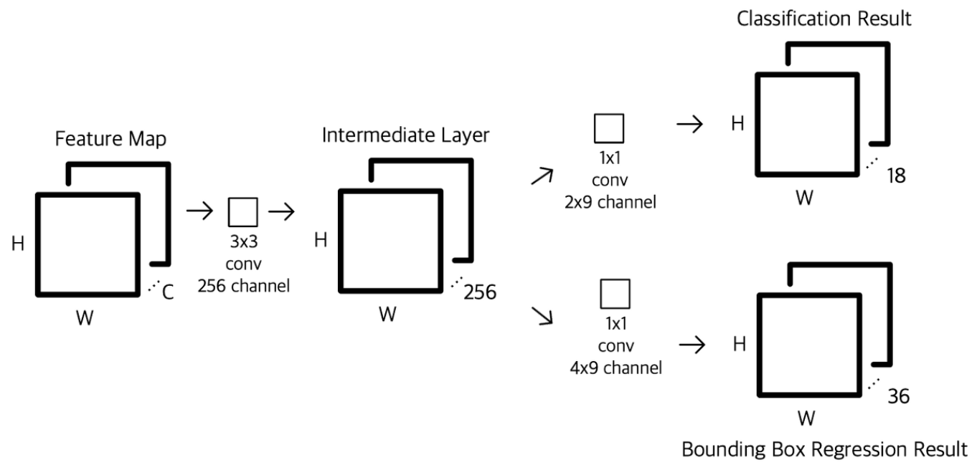
OCR & TTS
2-2. RPN output
19
파이토치 문법

Slide 21
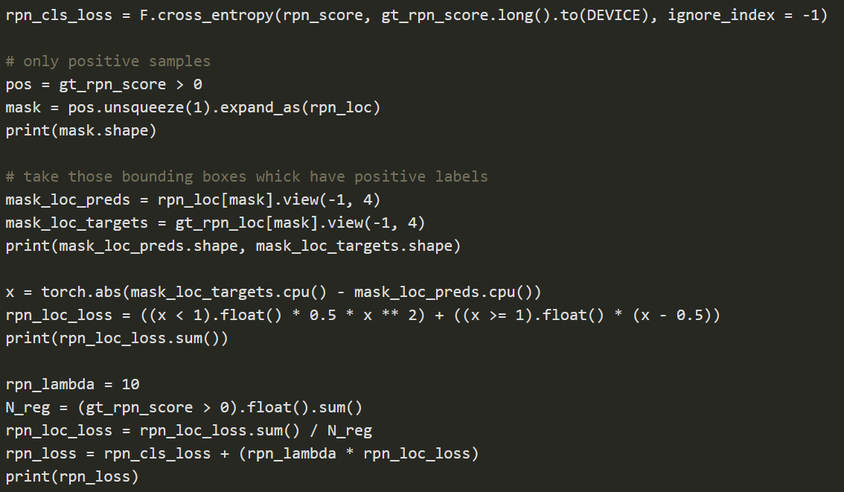
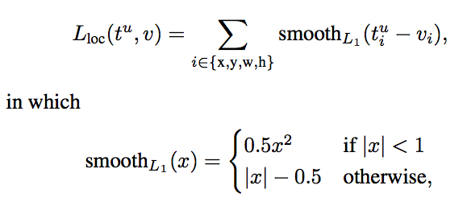
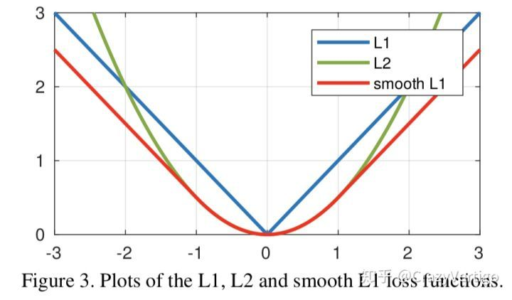
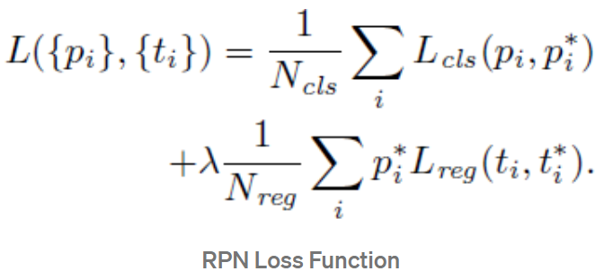
OCR & TTS
2-2. RPN – Loss Function
20
0 ~ 1 사이
Outlier에 덜 민감하면서도
L1 보다 정답의 범위를 넓이기 위해 (관대)
Notes:
https://seoyoungh.github.io/machine-learning/ml-logloss/
https://ganghee-lee.tistory.com/33
The Smooth L1 loss is used for doing box regression on some object detection systems, (SSD, Fast/Faster RCNN) according to those papers this loss is less sensitive to outliers, than other regression loss, like L2 which is used on R-CNN and SPPNet. On the Fast RCNN paper, section 2.3 is claimed that the L2 loss need a smaller learning rate to avoid exploding gradients.

Slide 22
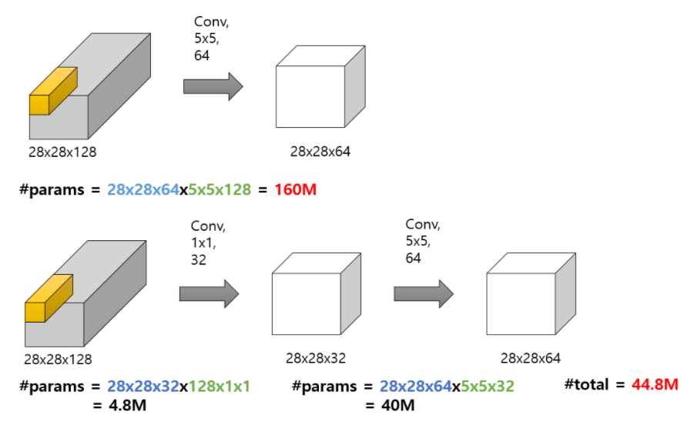
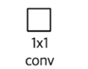
OCR & TTS
2-2. RPN output (1x1 Conv)
21
Pointwise Convolution
채널 수 조절
연산량 감소 (efficient)
Notes:
1x1 convolution이란, :: 대학원생이 쉽게 설명해보기 (tistory.com)

Slide 23
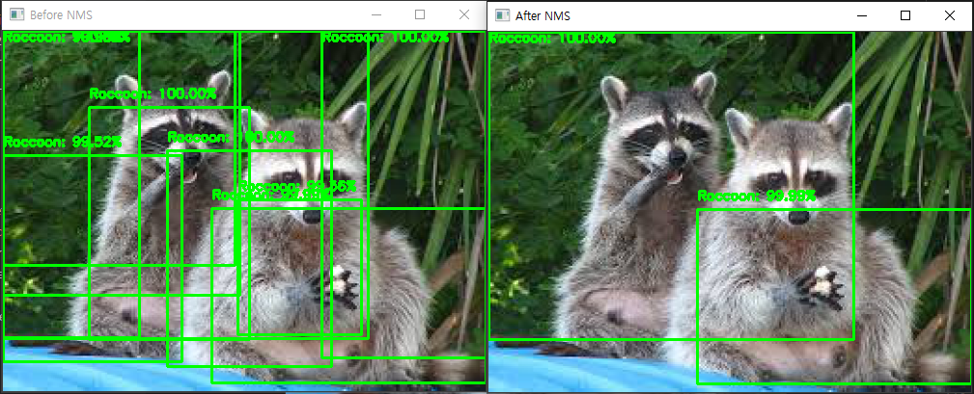
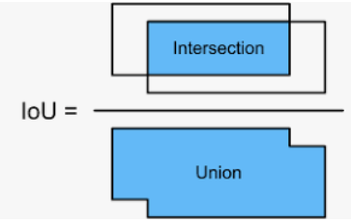
OCR & TTS
2-2. Proposal target layer (NMS)
22
RPN classifier score 상위 2000개 미만인
bounding box는 suppress
이후 RoI Pooling부터는 Fast RCNN과 동일
Notes:
C4W3L07 Nonmax Suppression - YouTube

Slide 24




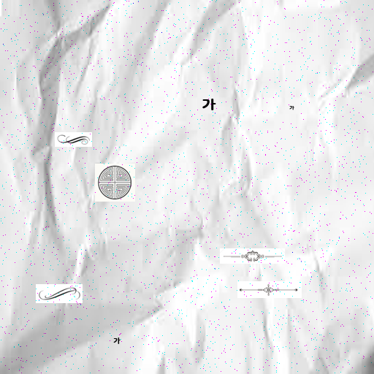
OCR & TTS
2-2. Faster RCNN for Text Detection (Data Generation)
23
IBM generator (재료들)
[ Dataset ]
[ Noise_1 ]
[ Noise_2 ]
[ Noise_3 ]

Slide 25
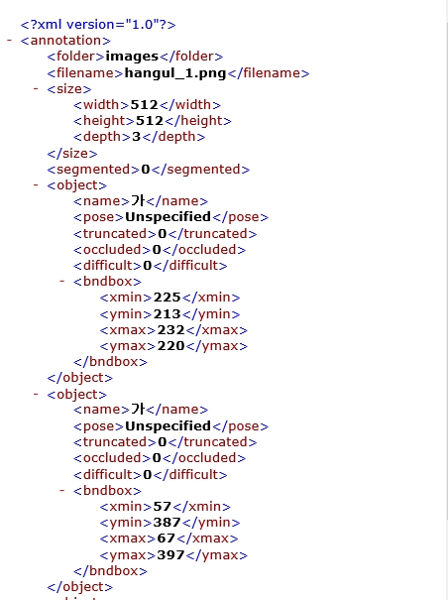
OCR & TTS
2-2. Faster RCNN for Text Detection (Data Generation)
24
IBM generator (결과물)
X data
(train: 68276; test: 7500)
y data

Slide 26
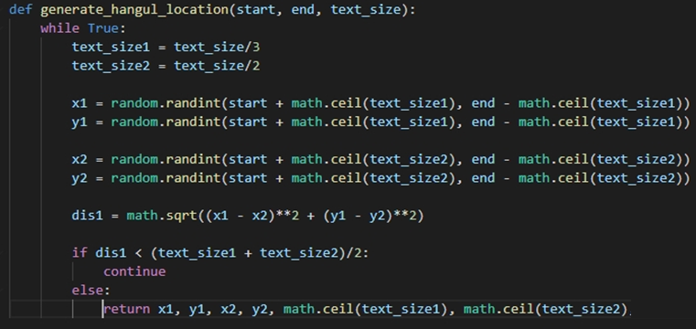
OCR & TTS
2-2. Faster RCNN for Text Detection (Data Generation)
25
텍스트 사이즈 및 좌표 랜덤화
좌표 임의부여
겹침 방지
dis1 = text 1, 2의 거리계산
text 간 좌표 겹침 방지

Slide 27
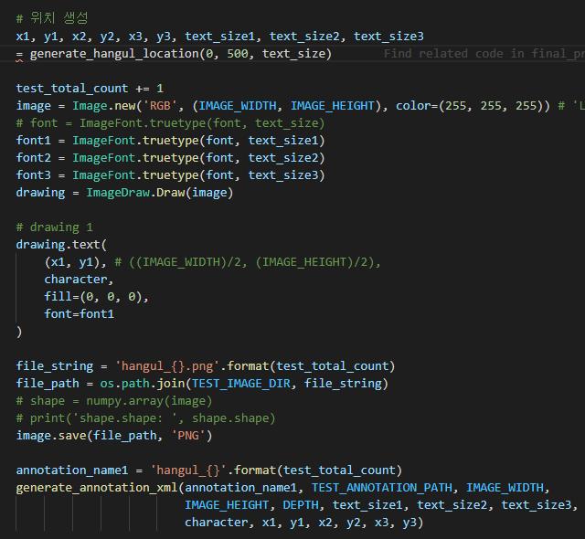

OCR & TTS
2-3. Faster RCNN for Text Detection (Data Generation)
26
텍스트 폰트 추가, 그리기
글자 폰트, 사이즈
Image에 text 추가

Slide 28
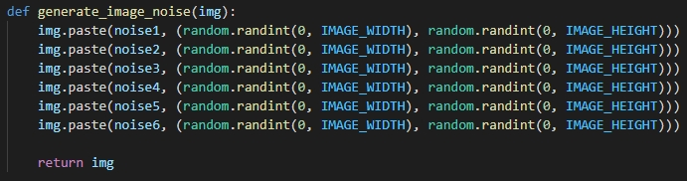
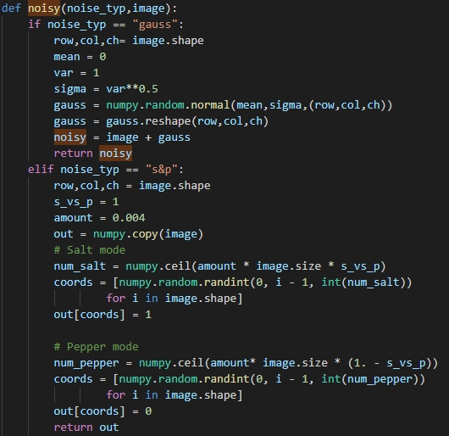

OCR & TTS
2-2. Faster RCNN for Text Detection (Data Generation)
27
Noise 추가
랜덤 좌표에 noise 추가

Slide 29


OCR & TTS
2-2. Faster RCNN for Text Detection (Data Generation)
28
Annotation .xml file 제작

Slide 30


OCR & TTS
2-2. Faster RCNN for Text Detection (Prediction)
29
총 data 75,776 개 중 test 7,500개
idx = random.sample(range(75776), 7500)
COCO 데이터셋, ResNet50으로 pre-trained한 모델을 제공

Slide 31


OCR & TTS
2-2. Faster RCNN for Text Detection (Prediction)
30
훈련 데이터와 비슷한 형식의
테스트 데이터 결과

Slide 32



OCR & TTS
2-2. Faster RCNN for Text Detection (Prediction)
31
실제 텍스트 데이터 예측 결과

Slide 33



OCR & TTS
2-2. Faster RCNN for Text Detection (Prediction)
32
실제 텍스트 데이터 예측 결과
Sparse하게 text localization하고 있음

Slide 34

OCR & TTS
2-3. YOLO (개념)
33
Anchor box 1
Anchor box 2
Anchor box 3
A3
A2
A1

Slide 35
OCR & TTS
2-3. YOLO (개념)
34
1. x_center
2. y_center
3. bbox_w
4. bbox_h
5. Bbox_confidence
1. Class_1….. Class_z

Slide 36
OCR & TTS
2-3. YOLO (개념)
35
output
Feature map
Yolo_ obj_detection
Label
같은 사이즈, 같은 차원

Slide 37
OCR & TTS
2-3. YOLO (개념)
36
S_Box
S_Label
M_Box
M_Label
L_Box
L_Label
Out Feature maps
Y labels

Slide 38
OCR & TTS
2-3. YOLO (개념)
37
S_Box
S_Label
S_Box
S_Label

Slide 39








OCR & TTS
2-3. YOLO (테스트)
38
원본 데이터
테스트 결과
원본 데이터
테스트 결과
False Positive 사례들

Slide 40

OCR & TTS
2-3. YOLO (테스트)
39
글자 데이터는 진행중...

Slide 41





OCR & TTS
3. Text Classification - ibm keras
40
CNN + DNN from Scratch
IBM keras interpretation
결과: 왬, 웝, 뀁, 친, 구
Notes:
https://github.com/ssut/py-hanspell

Slide 42


OCR & TTS
Postprocessing
41
Notes:
https://github.com/ssut/py-hanspell

Slide 43

OCR & TTS
향후 과제
42

Slide 44
OCR & TTS
향후 과제
43
Faster R-CNN에 맞는 DataSet 구성
1
글자 분류 모델 개선
2
글자 검출 새로운 기법 적용 검토
3

Slide 45
OCR & TTS
일정
44
 | Action | 3월 |  |  | 4월 |  |  |  |  | 5월 | 6월
 |  | 29 | 30 | 31 | 1주차 | 2주차 | 3주차 | 4주차 | 5주차
기초자료 | 기획
 | 기술탐색
Image to text | 데이터 구성
 | 이미지 전처리
 | 텍스트 후처리
Text to speech | 데이터 구성
 | 음성데이터 전처리
 | 모델링
 | 보정

